Slide 1
Estruturas de Linguagem
Francisco Sant'Anna
francisco@ime.uerj.br
http://github.com/fsantanna-uerj/EDL

Slide 2
Nomes
Binding (amarração)
Variáveis

Slide 3
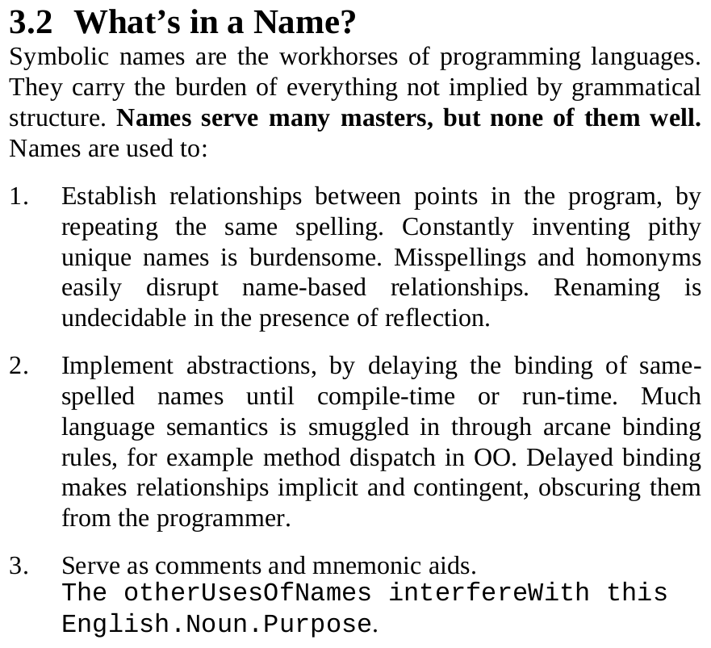
Nomes
Johnathan Edwards

Slide 4

Linguagem como Abstração
frase = input()
print("----")
for i in range(1,5):
print(i, frase)

Slide 6

Variáveis
Uma “etiqueta” (ou nome) que representa uma região de memória
Uma abstração da memória do computador
  endereço
  valor
  tipo
  escopo
  tempo de vida
Créditos: “Head First Programming”

Slide 7
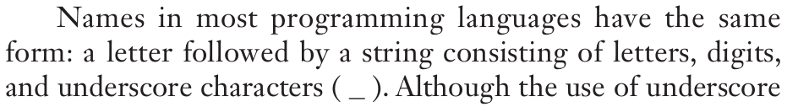
Sintaxe - Forma
string de caracteres
  i, minha_variavel
  10i, $i, variável, if
Palavras reservadas?
“Case sensitive”?
Caracteres especiais?

Slide 8
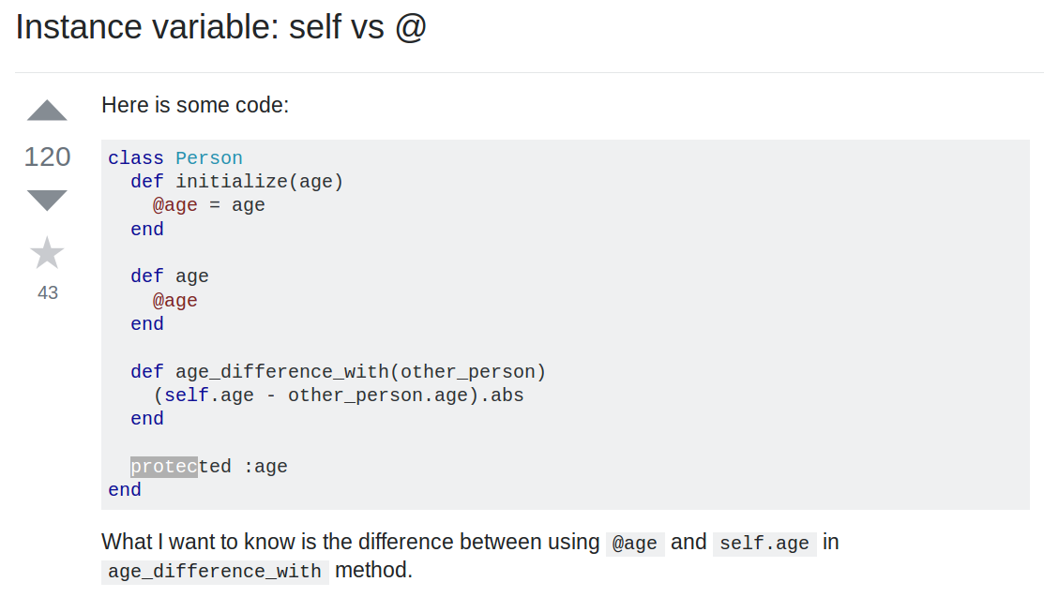
Sintaxe - Forma

Slide 9
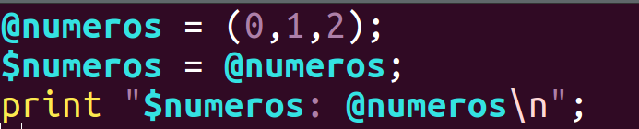
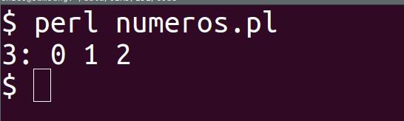
Sintaxe - Forma

Slide 11
Binding (Amarração)
Associação entre “entidade” e “atributo”
  binding time
    language design time
    language implementation time
    preprocess time
    compile time
    link time
    load time
    run time

Slide 12
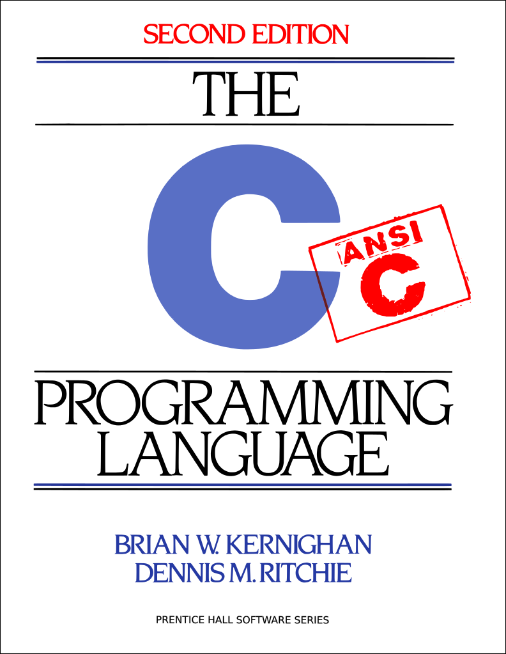
Binding (Amarração)
language design time
  especificação da linguagem

Slide 13

Binding (Amarração)
language design time
language implementation time

Slide 14
Binding (Amarração)
language design time
language implementation time
preprocess time
#include ...
#define ...
#ifdef ...
#endif

Slide 15
Binding (Amarração)
language design time
language implementation time
preprocess time
compile time
.c
.o
.c
.o

Slide 16
Binding (Amarração)
language design time
language implementation time
preprocess time
compile time
link time
$ gcc -lpthread ...

Slide 17
Binding (Amarração)
language design time
language implementation time
preprocess time
compile time
link time
load time
0101
CPU/MEM

Slide 18
Binding (Amarração)
language design time
language implementation time
preprocess time
compile time
link time
load time
run time
$ ./prog.exe

Slide 19
Binding - Exemplo
#include <stdio.h>
#include <math.h>
#define PI 3.14
static int v = 10;
int f (void);
int main (void) {
uint8_t x = sin(PI) + v + f();
return x;
}
Valor de PI
Endereço de v
Tamanho de int
Implementação de f
Tipo de retorno de f
Tamanho de uint8_t
Endereço de x
Semântica de “+”
Implementação de sin

Slide 20
Binding - Estático vs Dinâmico
Estático
  binding ocorre antes da execução (e não é alterado durante a execução)
Dinâmico
  binding ocorre durante a execução

Slide 22
Lua: Binding Times
language design time
language implementation time
preprocess time
compile time
link time
load time
run time

Slide 23
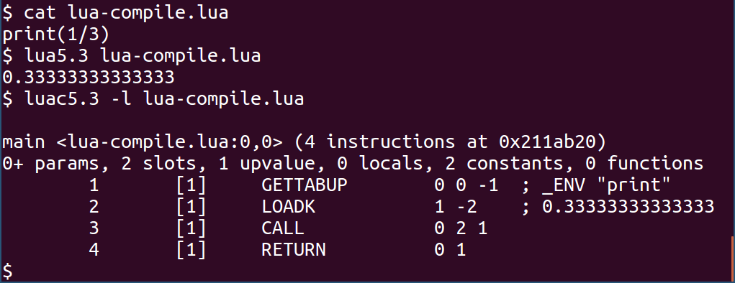
Lua: Binding Times
language design time
language implementation time
preprocess time
compile time?
link time
load time
run time

